Slide 1
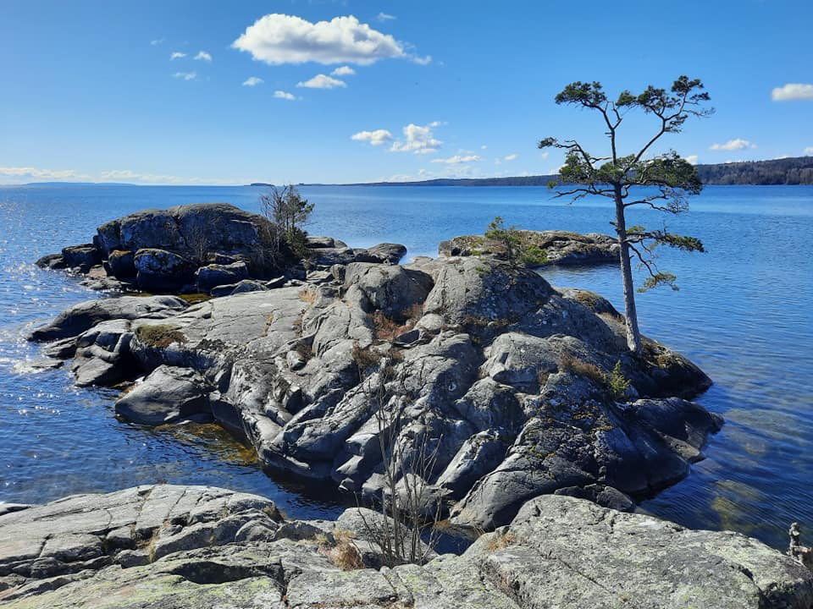
Presentation av
STICKSJÖ BÅTKLUBB
Får vi härmed nöjet att presentera Sticksjö Båtklubb för dig !
SBK bildades 1988 av några Båt och Sjöintresserade personer boende i Sticksjö.
Syftet med klubben är att ta till vara på båtägarnas och sjöintresserades intressen och att hamnen ska bli den ovärderliga tillgång för Sticksjö som såväl båtägare som övriga kringboende önskar.
Hamnen ägs av Sticksjö Samfällighetsförening, men sköts helt och hållet av båtklubben.
Detta innebär att de båtplatser som finns, ska i första hand disponeras av de fastighetsägare med båt som bor i Sticksjö.
De båtplatser som inte utnyttjas av Sticksjöbor, skall uthyras till klubbens medlemmar som vill hyra båtplats.
Vår strävan är att så många båtägare som möjligt organiserar sig som medlem i någon båtklubb. Detta med tanke på de olyckor som ibland inträffar på sjön, oftast av ren okunnighet och oerfarenhet av sjöns beteende. Genom båtklubben kan du ta del av och få information och nyheter som kan vara till nytta för sjöfarare.
www.sticksjobatklubb.se Medlemsavgiften är endast 300 kr / år. Medlemskap i SBK berättigar bla. till:SBK:s decaler, samt rätt att på båten föra SBK:s standert SBK:s kontaktmän är : Ordförande Simon Eklund tfn. 0702-51 25 30 Hamnansvarig Mikael Lagerson tfn. 076-678 51 42
STICKSJÖ BÅTKLUBB

